Slide 1
Lớp Y14A
Tổ 5

Slide 2
Tình huống 1
Bé 15 tuổi, khám vì xuất huyết tử cung bất thường
Bắt đầu thấy phát triển vú từ năm 11 tuổi
Hành kinh lần đầu năm 12 tuổi
Trong 6 tháng đầu, chu kì không đều, hành kinh ≤ 5 ngày
Sau đó, chu kì đều, 28 ngày, dài 3 ngày, lượng bình thường
3 lần hành kinh gần đây bé thấy ra kinh vẫn đúng ngày, nhưng lượng nhiều, lúc có cục máu đông, lúc không, kéo dài. Riêng lần này, kinh đã có đến N₁₅, không có chiều hướng giảm
Da xanh, niêm nhạt
Khám trực tràng: màng trinh nguyên, tử cung kích thước, mật độ bình thường, hai phần phụ không sờ thấy
Có uống acid tranexamic ở chu kì trước

Slide 3
Siêu âm phụ khoa ngả bụng
Tử cung:
Ngã sau, dAP = 35 mm, cấu trúc cơ tử cung đồng nhất
Bề dầy nội mạc tử cung 5 mm, lòng tử cung có dịch, phản âm tương tự máu
Hai buồng trứng:
Kích thước = 30 mm * 20 mm * 20 mm, trên mỗi buồng trứng thấy có các nang có hốc nhỏ
Buồng trứng phải có một nang d = 18 mm * 20 mm, bên trong có phản âm dạng lưới
Không dịch cùng đồ

Slide 4
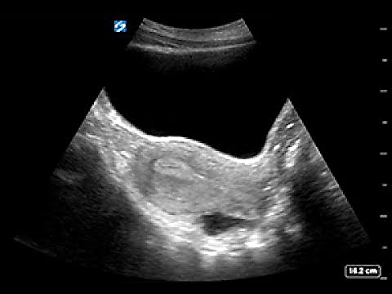
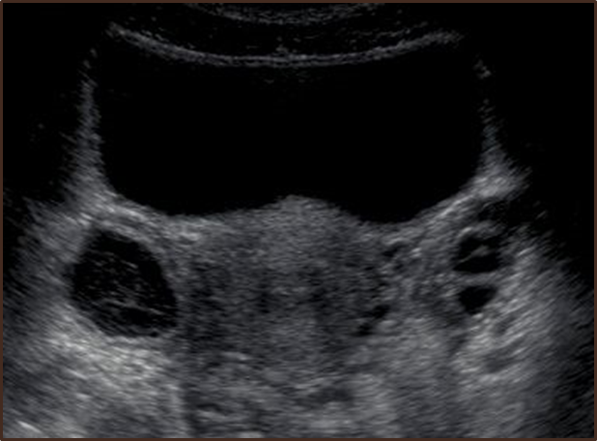

Slide 5
hCG quick test: âm tính
Huyết đồ: Thiếu máu nặng, giảm tiểu cầu nặng, bạch cầu trên 20.000, có sự hiện diện của bạch cầu non
Các khảo sát khác: chưa được thực hiện

Slide 6

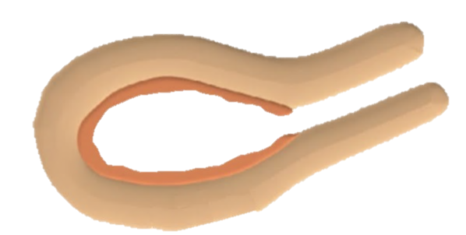
Hệ thống phân loại AUB (FIGO 2018)
SYSTEM 1 (SYMPTOMS)
Cycle length | 28
Regularity | ± 2 days
Duration | 15 days
Volume | Heavy (HMB)
Intermenstrual Bleeding | No
SYSTEM 2 (PALM-COEIN)
 | YES | NO | ?
P |  | X
A |  | X
L |  | X
M |  | X
C |  |  | X
O |  | X
E |  | X
I |  | X
N |  | X
Huyết đồ:
Thiếu máu nặng
Giảm tiểu cầu nặng
WBC trên 20.000
Bạch cầu non

Slide 7
CÂU 1: CHẨN ĐOÁN:
SB: Xuất huyết tử cung bất thường cấp nặng nghĩ nhiều do rối loạn đông máu do leukemia.
BIỆN LUẬN:
Sau khi loại trừ nguyên nhân đường sinh dục và thai kỳ
Tiếp cận AUB theo FIGO 2018:
Nhóm nguyên nhân cấu trúc: khám + siêu âm chưa phát hiện bất thường
Nhóm nguyên nhân không cấu trúc: tần suất nguyên nhân thuờng gặp ở độ tuổi dậy thì , dựa vào tính chât xuất huyết: kiểu cuờng kinh + rong kinh, với công thức máu tăng dòng bạch cầu, giảm hồng cầu và tiểu cầu → AUB-C do leukemia + Giải thích kết quả CBC: trong leukemia đã ức chế 2 dòng tế bào còn lại, đồng thời hồng cầu giảm còn do nguyên nhân xuất huyết. + Giải thích hình ảnh siêu âm: 1 nang xuất huyết điển hình trên siêu âm là do rối loạn đông máu gây xuất huyết nhiều vào trong hoàng thể.
Đề nghị thêm:
Sắt huyết thanh, Ferritin, độ bão hòa transferrin
Siêu âm bụng tìm gan to, lách to
Phết máu ngoại biên, tủy đồ.

Slide 8
CÂU 2: Cần làm gì để cầm máu cho bé?
Hội chẩn bác sĩ huyết học
Truyền tiểu cầu vì tiểu cầu giảm nặng kèm mức độ xuất huyết nhiều
Thuốc tránh thai COCs dạng 21 viên chứa 30-50mcg EE + levonorgestrel hoặc norgestrel: Rigevidon 1v x 3.
Sắt hữu cơ (sắt dextran, sắt sucrose) tiêm tĩnh mach: vì có thiếu máu nặng do HMB và tránh được việc truyền máu, giúp tuân thủ điều trị hơn so với đuờng uống
Truyền dịch tinh thể đẳng trương.
Nếu không cải thiện kết hợp thêm: tranexamic acid, chèn bóng bằng ống Foley vào tử cung.
Chưa cần truyền hồng cầu lắng vì: chưa có thông tin về tình trạng huyết động và tình trạng bệnh nhân có ổn định hay không, và khám xuất huyết có còn đang diễn tiến không. Dù Hb<7 nhưng nếu bệnh nhân dung nạp được thì không nhất thiết phải truyền máu vì theo khuyến cáo ACOG hạn chế truyền máu nếu tình trạng bệnh nhân dung nạp được với Hb < 7 sẽ làm giảm nguy cơ tiếp xúc với chế phẩm máu gây bất lợi cho việc mang thai sau này.

Slide 9
TÌNH HUỐNG 2:
Cô Nguyễn Thị Lan, đi khám trong những ngày “ giãn cách xã hội “ vì dịch Covid-19 vì ra kinh rất nhiều.
Cô 44 tuổi, đã có 2 con, con nhỏ nhất 10 tuổi, PARA: 2002
Cô có kinh năm 16 tuổi, kinh đều, ngừa thai bằng bao cao su
Thường xuyên đi khám định kỳ. Tháng 11/2019 tới nay, BN đang được theo dõi vấn đề ASCUS và đã được soi cổ tử cung - bấm sinh thiết với kết quả không bất thường HPV(+).
3 tháng gần đây, cô có ghi nhận ra huyết rất nhiều vào ngày 2-ngày 3 ( # 6-8 BVS dày) và hết sạch vào ngày thứ 5.
BN tự sử dụng thuốc nội tiết E- P (Cyclo-Provera) vì nghĩ đang trong giai đoạn tiền mãn kinh khoảng 2 tháng.

Slide 10
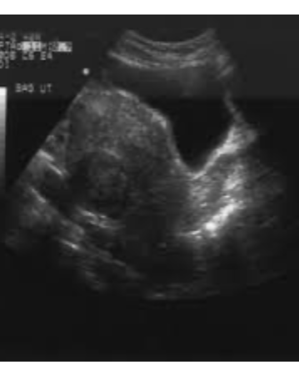
Siêu âm bụng tổng quát T2/2020
- Dap: 58 mm - Đoạn eo tử cung có hình ảnh echo kém : 20x25 mm trong cơ và gần với niêm mạc tử cung. - Nội mạc tử cung: 6 mm - 2 buồng trứng: không u

Slide 11
Khám lâm sàng
Bn da niêm hồng, M: 86 lần/phút, huyết áp: 90/60 mm Hg
Chiều cao: 1m60, cân nặng: 58 kg – BMI 22.7
Bụng mềm
Khám âm hộ bình thường, âm đạo có máu sậm lẫn huyết cục, cổ tử cung không sang thương, máu đang chảy ra từ lòng tử cung, tử cung to tương đương thai 7 tuần, mật độ chắc, di động không đau, túi cùng mềm

Slide 12
Câu hỏi thảo luận TH 2:
Bạn nghĩ có cần tìm hiểu thêm về tiền căn hay bệnh sử của BN này không? Nếu có, nên hỏi điều gì?
Bạn nghĩ nên tìm kiếm thêm dấu hiệu gì trong lúc thăm khám?
Bạn hãy cho chẩn đoán AUB theo FIGO?
Bạn dự kiến các bước xử trí tiếp theo ?
Notes:
1.
TIỀN CĂN: Những đợt xuất huyết tử cung bất thường tương tự trước đây, tiền căn xuất huyết ở các vị trí khác trên cơ thể, tiền căn sử dụng thuốc kháng đông, tiền căn bệnh lý rối loạn đông máu gia đình, tiền căn đái tháo đường, tăng huyết áp, Tiền căn gia đình K vú, K NMTC, K đại tràng (hội chứng Lynch)
BỆNH SỬ: kinh nguyệt chu kì kinh là bao nhiêu ngày, ngoài ra kinh nhiều còn chảy máu nơi khác không, có đau bụng kinh không.
2. Tìm dấu xuất huyết ở nơi khác, dấu hiệu thiếu máu, khám huyết áp tư thế, khám phần phụ, rậm lông, mụn trứng cá
3. AUB - L CĐPB với AUB - M, AUB – A
4. Siêu âm bơm nước tử cung để quan sát khối ở tử cung.

Slide 13
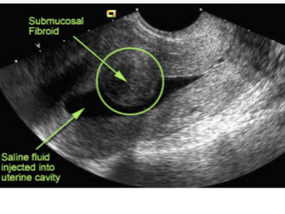
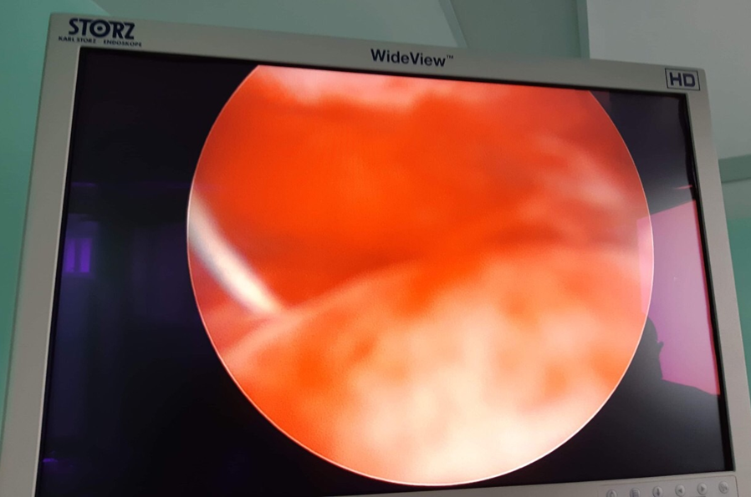
Bạn nghĩ gì kết quả này ?

Slide 14
Phương án tiếp cận

Slide 15
ĐÁNH GIÁ BƯỚC ĐẦU
XH có phải từ tử cung ?
Khám âm hộ bình thường, âm đạo có máu sậm lẫn huyết cục, cổ tử cung không sang thương, máu đang chảy ra từ lòng tử cung → đây là xuất huyết từ tử cung
Tuổi → BN này 44 tuổi, nghĩ nhiều trong độ tuổi sinh sản
Loại trừ có thai → beta HCG
Xét nghiệm công thức máu

Slide 16
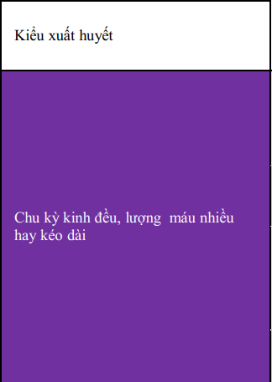
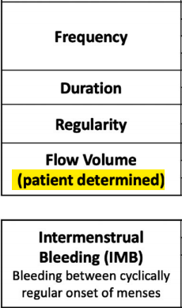
Chẩn đoán AUB theo FIGO
N/A Normal <= 8days Đều Nhiều None

Slide 17
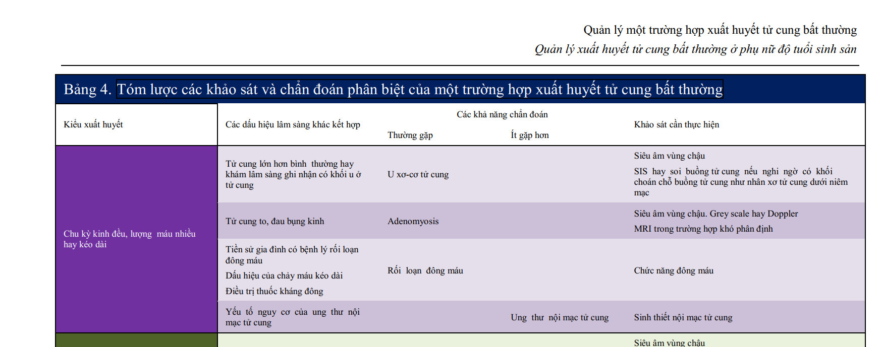
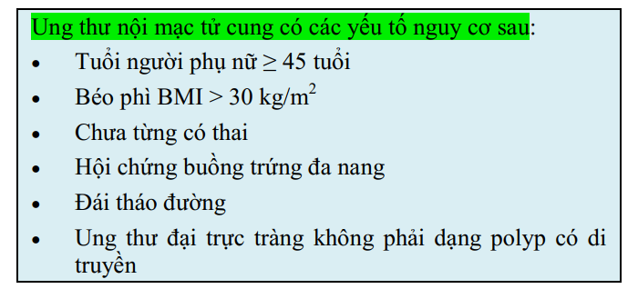
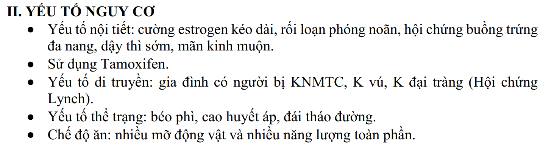
Các nguyên nhân thường gặp
L
A
C
M
Notes:
Các nguyên nhân theo PALM-COEIN trong trường hợp này gồm ALMC
A (Adenomyosis) Lạc nội mạc trong cơ tử cung: khám tử cung to (phù hợp lâm sàng), đau bụng kinh (chưa thấy dữ kiện → hỏi thêm → có nghĩ, đề nghị Siêu âm vùng chậu
L (Leiomyoma) U xơ cơ tử cung: khám Tử cung to (phù hợp lâm sàng) → Siêu âm vùng chậu, SIS ( ca này đoạn sau có làm SIS thấy khối bất thường)
M (Maglinancy) K nội mạc tử cung hoặc tăng sản NMTC:
YTNC của K NMTC (theo TBL bên trái, phác đồ BV từ dũ 2016 bên phải)

Slide 18
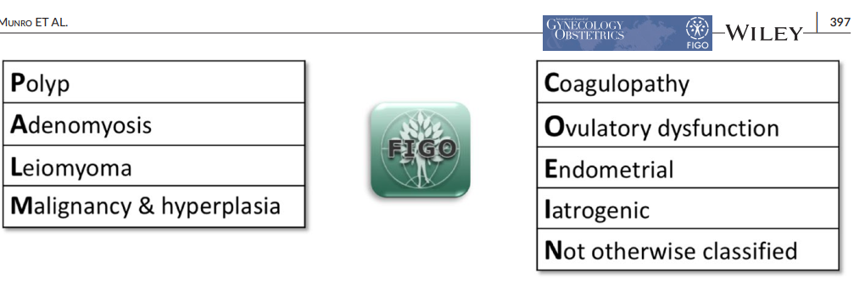
PALM-COEIN
 | YES | NO | ?
P |  | X
A | X
L | X
M | X
C |  | X
O |  | X
E |  | X
I |  | X
N |  | X
Notes:
Các nguyên nhân khác ít nghĩ do đặc tính xuất huyết không ủng hộ, kết hợp thêm việc 1 số nguyên nhân thực thể đã gợi ý ở phía trước, nên nhiệm vụ là phải đi xác định các nguyên nhân thực thể đó

Slide 19
CHẨN ĐOÁN SƠ BỘ
AUB- L
CĐPB với
AUB – A, AUB – M
Notes:
L thường im lặng về mặt triệu chứng hơn
A thường rất ồn ào về mặt triệu chứng học, như là đau bụng kinh, xuất huyết kiểu rong huyết, thường kèm theo hiếm muộn, ca này ít phù hợp hơn
M có thể là K nội mạc, hoặc Sarcoma, rất khó phân biệt với L

Slide 20
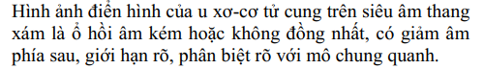
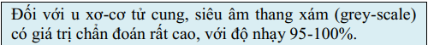
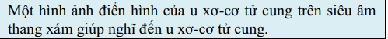
Các CLS cần làm
Siêu âm bụng tổng quát T2/2020
- Dap: 58 mm - Đoạn eo tử cung có hình ảnh echo kém : 20x25 mm trong cơ và gần với niêm mạc tử cung. - Nội mạc tử cung: 6 mm - 2 buồng trứng: không u
Notes:
Hình ảnh này nghĩ tới U xơ cơ tử cung

Slide 21
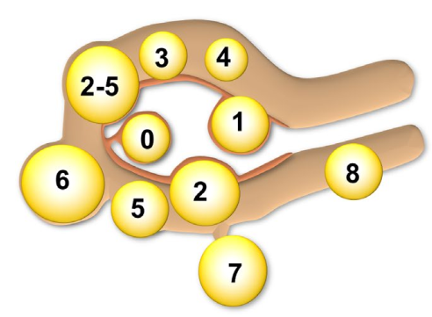
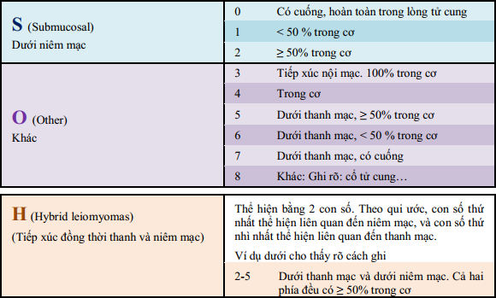
CLS tiếp theo
Notes:
Hình ảnh này nghĩ tới U xơ cơ tử cung FIGO S2

Slide 22
CHẨN ĐOÁN XÁC ĐỊNH
U xơ cơ tử cung FIGO S2

Slide 23
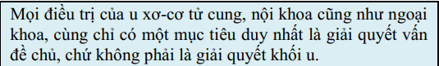
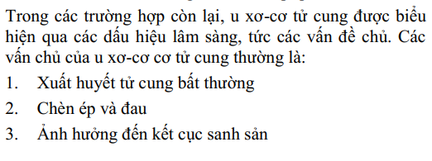
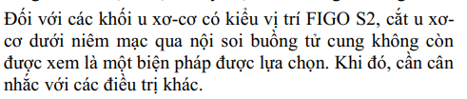
HƯỚNG XỬ TRÍ
Notes:
Vấn đề chủ ca này là xuất huyết tử cung bất thường → giải quyết xuất huyết tử cung
Vì BN này FIGO S2 cũng như bệnh nhân tiền mãn kinh, do u xơ cơ tử cung có khả năng thoái triển khi vào mãn kinh. Nên ta quyết định chọn điều trị nội khoa để làm giảm xuất huyết tử cung, sau đó theo dõi tình trạng xuất huyết, theo dõi sự tiến triển của khối u trên siêu âm.

Slide 24
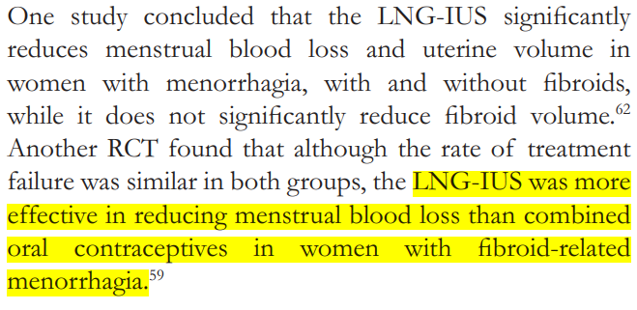
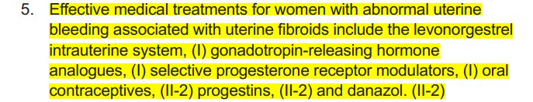
HƯỚNG XỬ TRÍ
Điều trị nội khoa
- Lựa chọn IUD phóng thích chậm LNG tác dụng hiệu quả giảm lượng máu kinh theo SOGC 2015, đồng thời ngừa thai.
Notes:
Dụng cụ tử cung phóng thích hằng định 15-20 µg LNG mỗi ngày. Thời hạn tác dụng 5 năm cho Mirena® hay 3 năm với Liletta®.

Slide 25
Tình huống 3:
Một bệnh nhân 44 tuổi, para 2002. Bệnh nhân có biểu hiển ra huyết âm đạo 2 lần trong 1 tháng sau đặt que cấy Implanon 2 năm.
Tiền căn: - Bn có tình trạng rối loạn tiền đình, phải dùng thuốc điều trị
Vào đầu những năm 42 tuổi, Bn có tình trạng xuất huyết tử cung bất thường và đã được nạo sinh thiết buồng tử cung với kết quả tăng sinh nội mạc tử cung không có tế bào không điển hình.
Sau khi có kết quả nạo sinh thiết, Bn được khuyến khích đặt que cấy Implanon
Đặt que cấy sau 3 tháng, Bn hoàn tòan không có kinh và chỉ đi khám sức khỏe định kỳ theo gói khám sức khỏe tại cơ quan ( khám tổng quát, siêu âm bụng và phết mỏng CTC).

Slide 26
Tình trạng hiện tại:
Bệnh nhân khỏe, thỉnh thỏang chóng mặt
Có kinh đầu tháng, kéo dài 3 ngày rồi hết. 21 ngày sau có với lượng máu ít hơn
Các xét nghiệm khác trong giới hạn bình thường (khám tổng quát, siêu âm bụng và phết mỏng CTC)

Slide 27
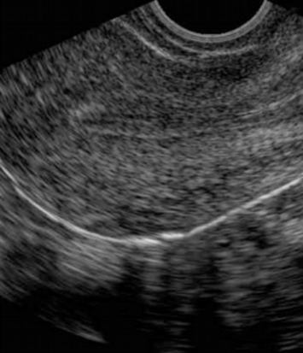
Siêu âm phụ khoa (tại thời điểm ra huyết đợt 2)
- dAP = 45mm
- Tử cung ngã trước, mật độ đều
- Nội mạc tử cung 8mm
- 2 buồng trứng kích thước bình thường

Slide 28
Câu hỏi thảo luận TH3 :
Bạn hãy cho chẩn đoán AUB theo FIGO?
Notes:
1/ AUB-I; -M?

Slide 29
Phương án tiếp cận

Slide 30
ĐÁNH GIÁ BƯỚC ĐẦU
XH có phải từ tử cung ?
Nghĩ nhiều là xuất huyết từ tử cung vì xuất huyết diễn ra trên bệnh nhân đang sử dụng Implanon 2 năm, không ghi nhận các triệu chứng ở âm hộ, âm đạo, CTC, đường tiêu hóa, tiết niệu
Tình huống này không đề cập phần khám nên đề nghị thêm phần khám âm đạo
Tuổi → BN này 44 tuổi, nghĩ nhiều trong độ tuổi sinh sản (hỏi them triệu chứng bốc hỏa (-))
Thai → bệnh nhân này không có triệu chứng thai nghén, không nôn ối, đang sử dụng implanon được 2 năm, siêu âm không thấy túi thai trong long tử cung nên ít nghĩ bệnh nhân có thai,không loại trừ hẳn đề nghị beta hCG

Slide 31
PALM
Polyp, adenomyosis, leiomyomas → không thống kinh, tử cung không to, TVUS không ghi nhận nên không nghĩ
Malignancy and hyperplasia: bệnh nhân có AUB, tiền căn tăng sinh nội mạc tử cung điển hình, hiện tại nội mạc tử cung dày 8 mm, đều → Pipelle

Slide 32
COEIN
Coagulopathy: không ghi nhận tiền căn chảy máu lâu cầm, bệnh lý gây rối loạn đông máu → không nghĩ
Ovulatory dysfunction: bệnh nhân không thuộc độ tuổi dậy thì, quanh mãn kinh→ lâm sàng xuất huyết không phù hợp, không triệu chứng bệnh lí tuyến giáp (sụt cân, tăng cân gần đây, nóng lạnh thất thường, tiền căn gia đình có bệnh lý tuyến giáp), không chảy sữa non → không nghĩ
Endometrial: không HMB→ không nghĩ
Iatrogenic: bệnh nhân đang sử dụng Implanon→ nên nghĩ nhiều
N: tăng sinh nội mạc tử cung không có tế bào không điển hình?
Notes:
kết quả tăng sinh nội mạc tử cung không có tế bào không điển hình.

Slide 33
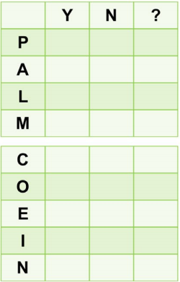
FIGO
Vô kinh N/A N/A Nhẹ Ngẫu nhiên
N
N
N
?
N
N
N
Y
?

Slide 34
CHẨN ĐOÁN
AUB-I; -M?

Slide 35
2/ Bạn dự kiến các bước xử trí tiếp theo?
Làm công thức máu , beta HCG, Pipelle
* Nếu kết quả ra tăng sinh không điển hình
Điều trị:
_ Ngoại: Tối ưu là cắt tử cung, cắt buồng trứng dự phòng, staging
_ Nội: progestin, theo dõi mỗi 3 tháng (chọn MPA → theo khuyến cáo)
_ Tìm hiểu nguyện vọng bệnh nhân → lựa chọn nội hay ngoại khoa
* Nếu kết quả là tăng sinh điển hình thì điêu trị với progestin, theo dõi bằng Nạo sinh thiết từng phần

Slide 36
Xử trí : tình trạng xuất huyết tử cung bất thường được nghĩ do sụt giảm nội tiết trong que cấy nên được sử dụng Orgametril ( lynesterol) 2 viên từng đợt N5-N25 của chu kỳ. Sau 3 chu kỳ, Bn được tái khám và kết quả siêu âm kiểm tra tương tự với NMTC 8-10 mm, BN xin được nạo sinh thiết BTC và kết quả : tăng sinh nội mạc tử cung có tế bào không điển hình
BN được tư vấn chọn lựa điều trị nội khoa hoặc mổ cắt tử cung
→ Bn lựa chọn cắt tử cung
Kết quả GBPL cắt tử cung nội soi: ung thư tế bào tuyến Grade 1, mức xâm lấn cơ tử cung < ½ bề dày cơ tử cung.

Slide 37
Câu hỏi thảo luận:
Xử trí trong trường hợp 3 đã có sai lầm hay không? Nếu có thì tại sao? Và nếu không thì tại sao?
Bạn hãy dự kiến kế hoạch điều trị tiếp theo?

Slide 38
Nhận xét
1/ Cách xử trí sai vì phải loại trừ nguyên nhân ác tính trước bằng Pipelle
2/
Xử trí sau cắt tử cung:
_cắt 2 phần phụ, Staging, CT-Scan hoặc MRI, X-Quang ngực thẳng
_Điều trị hỗ trợ: tùy giai đoạn sau Staging và các yếu tố tiên lượng xấu (> 60 tuổi, xl mạch máu, kt bướu lớn > 2cm, xam lấn ½ lớp cơ, xâm lấn đền đoạn eo tử cung)
_ Theo dõi:
+ mỗi 3 tháng trong 2 năm đầu, sáu đó mỗi 6 tháng cho đến 5 năm, sau đó tái khám mỗi 6 tháng hoặc 1 năm tùy trường hợp
+ XN: CA125, Siêu âm, CT-Scan hoặc MRI (cân nhắc)

